Slide 1
2023

Slide 5
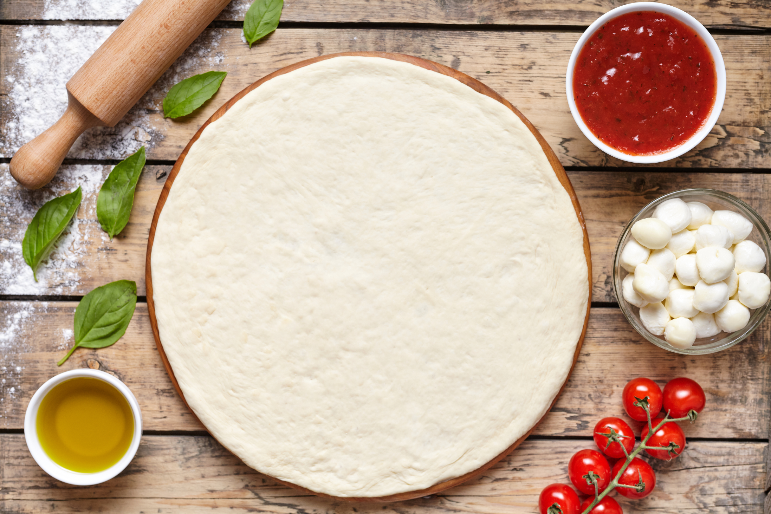
Испеки пиццу

Slide 7
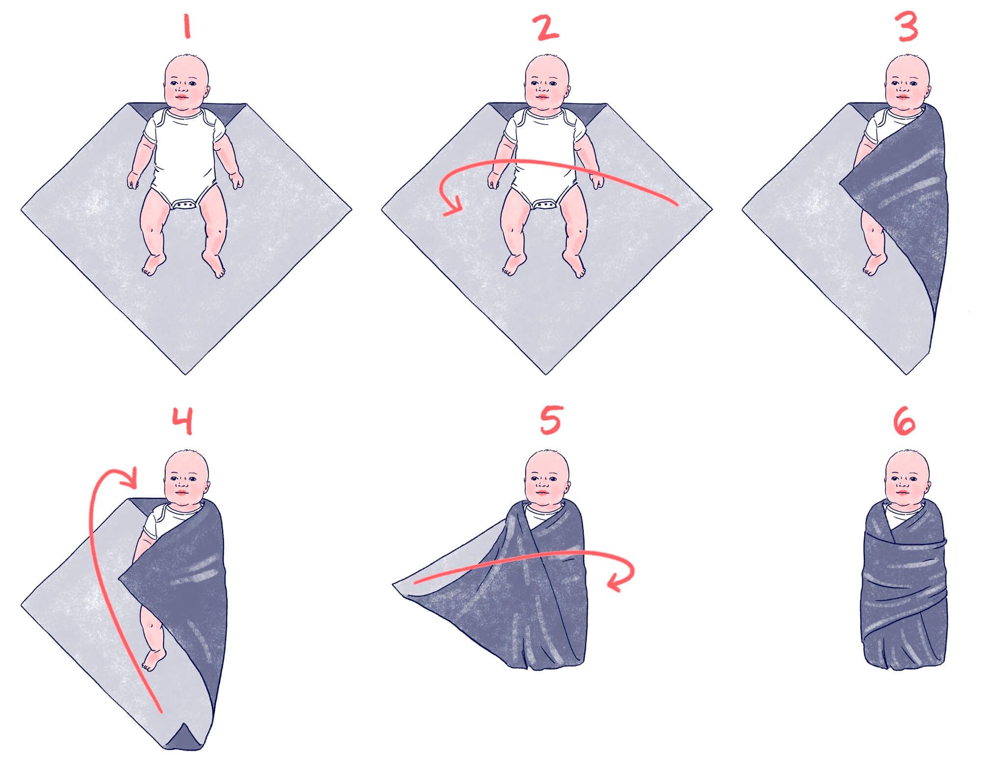

Slide 8
2023

